Slide 1

Near-surface softening and healing
in eastern Honshu associated with the 2011 magnitude-9 Tohoku-Oki Earthquake
与2011年9级日本东北大地震有关的本州东部 近地表软化和愈合
测绘学院 2024202140004
戴震豪
2024.11.08

Slide 2
内容目录
1
背景介绍
2
研究方法
3
研究过程
4
讨论与总结

Slide 3
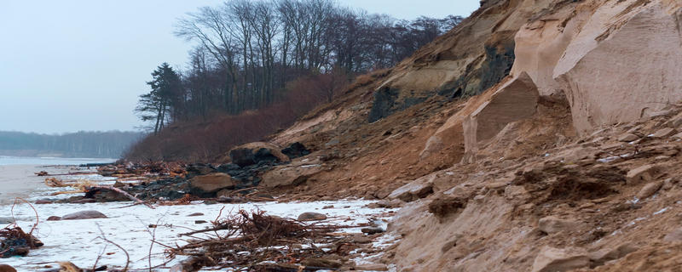
背景介绍
地壳的近地表部分，又称地球的表皮，是人类活动的舞台，其刚度是基础设施建设中工程师们非常关注的问题。近地表岩土材料的刚度降低对地质灾害的触发也起着至关重要的作用。然而，材料软化背后的物理机制仍未完全了解。

Slide 4
背景介绍
地表软化
大地震产生的强烈地面运动可导致地球近地表软化，甚至在极端情况下导致液化。近几十年来，这一现象引起了不同领域研究人员的广泛关注。
自20世纪80年代末以来，地震学家和岩土工程师发现，强地震动期间，剪切模量减少、滞回阻尼增加；与此同时，物理学家和地球物理学家将注意力集中在颗粒状岩土材料(如土壤和岩石)的非平衡动力学行为上：在相对较大的变形下，岩土材料表现出记忆软化，这意味着在受到干扰后的很长一段时间内，模量缓慢地恢复到初始平衡状态。许多研究报告了由大地震引起的上地壳突然的物质软化，以及随后的愈合，通过监测来自环境噪声或地震记录的地震速度变化随时间呈对数变化。由地壳变形引起的静态应变和由强烈的地面运动引起的动态应变被认为是主要的控制因素。
然而，在浅层地下，从物理角度来看，越来越多的证据表明，近地表软化和愈合是由浅地下岩土材料的动态弹性特性决定的，其通常特征为：(1)强非线性弹性，导致弹性模量退化；(2)应力-应变迟滞，与地震波衰减有关；(3)慢动力学，也称为慢松弛或老化行为，与长期愈合过程有关。

Slide 5
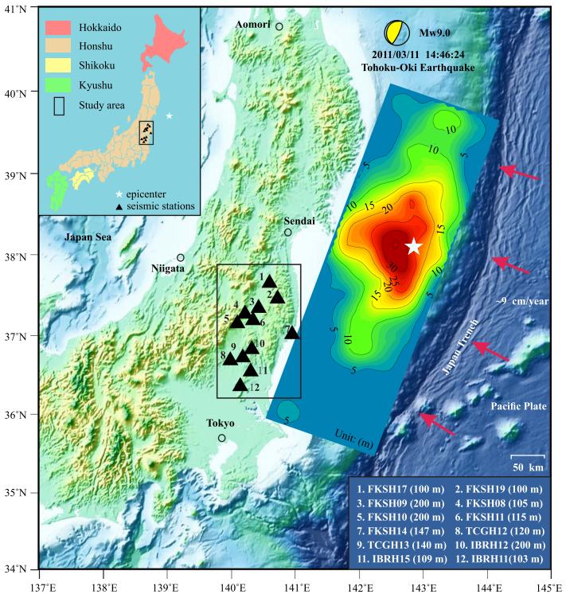
背景介绍
2011年3月11日的日本东北地震是历史上第一次有记录的M_{W}9级地震，它起源于太平洋板块以每年约9厘米的速度俯冲到大陆板块之下。这次地震使本州东北部日本海沟沿岸的一个大型逆冲断层破裂。在震中附近发生了超过30米的大同震滑动。在离震中最近的陆地区域本州州北部东海岸，地壳形变的最大水平位移达5.3m (静态应变);而强地震动的峰值加速度超过20m/s² (动态应变)。
然而，与此地震相关的近地表横波速度的同震和震后变化仍未完全了解。目前尚待解决的问题有：近地表软化何时结束；恢复率如何随时间变化；缓慢动态恢复背后的物理机制是什么。

Slide 6
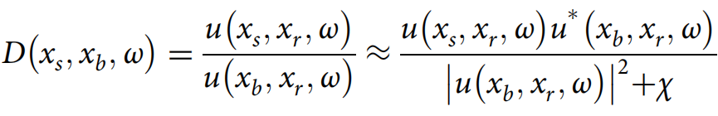
研究方法
在这项研究中，作者通过对2000年6月至2019年3月期间12个KiK-net站点的3700多次地震记录进行反卷积分析，研究与2011年M_{W}9.0日本东北地震相关的近地表软化和愈合。
地震干涉测量(Seismic interferometry)：基于反卷积的地震干涉测量已被证明是监测垂直钻孔阵列高精度近地表地震速度的有力工具。它使用在不同深度记录的地震图的反卷积波形来提取它们之间的地震波传播时间。频域的反卷积函数由右下式给出：
作者分析了地震现场观测的同震和震后速度变化，然后比较了现场观测和室内实验得到的速度恢复过程，最后建立了一个描述缓慢恢复的基本理论模型，并用实验室和现场获得的实验数据对该模型进行了检验。

Slide 7
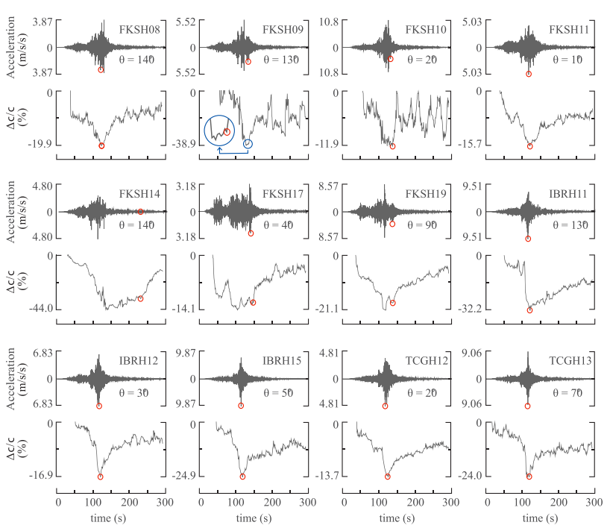
研究过程
作者对本州东部台站的地震记录进行了短时移动窗口地震干涉测量，以揭示近地表地震速度的同震变化(右图)。
地震速度在s波到达后开始下降(30-50秒)，并随着时间的推移继续下降地震变得更强，然后在最强地震(100-140秒)时达到最低值。由于是一个复杂的破裂过程，震源持续时间超过120秒，在最强地震期间的地震图包络可能包括多个不同的峰，特别是福岛以“FKSH”开头的7个台站。对于这些台站来说，最低地震速度不一定对应最高峰值，但可能对应较低的峰值。FKSH14的最大同震速度降幅高达46.3%，其他台站的同震速度降幅在11.9%~38.9%之间。

Slide 8
研究过程
除FKSH09、FKSH14、FKSH17和FKSH19外，12个台站的近地表愈合过程均在地震速度达到最低点后立即开始。除了FKSH14的异常情况外，四个站点中有三个站点的开始时间对应于最强震动期间的最后一个显著加速度峰值。
FKSH14的同震速度变化表明浅层可能存在瞬态液化。因此，作者将愈合过程的开始时间定义为FKSH14速度恢复速度最快的时间。而这一定义也适用于几乎所有台站。

Slide 9
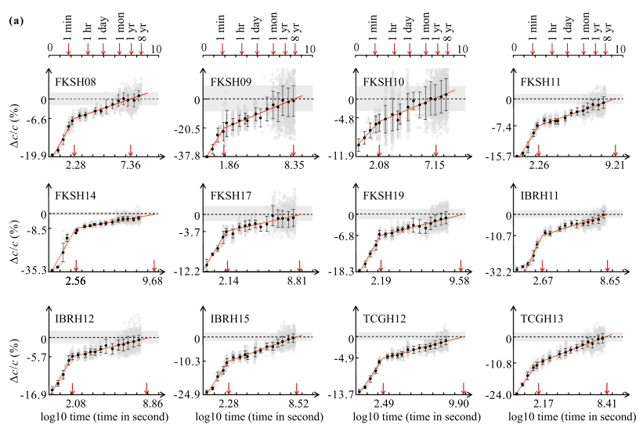
研究过程
在东北大地震引起的近地表软化后，在这些选定的台站测量的横波速度在两个阶段随时间呈对数恢复(右图)。第一阶段是72-468秒内的快速恢复，第二阶段是长达8年以上(10^{8.40}秒)的缓慢恢复。
截至2019年3月，即使剪切波速度恢复到震前水平的三个台站，剪切波速度的恢复似乎也没有稳定下来。对于那些近地表地震速度尚未恢复到震前水平的台站，以目前第二阶段恢复速度恢复到震前水平所需的时间从几个月到两百年不等，中位数为15年。

Slide 10
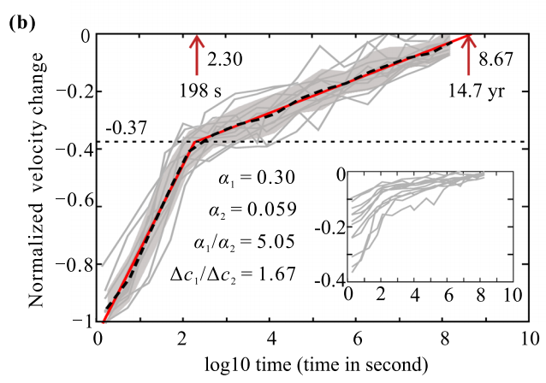
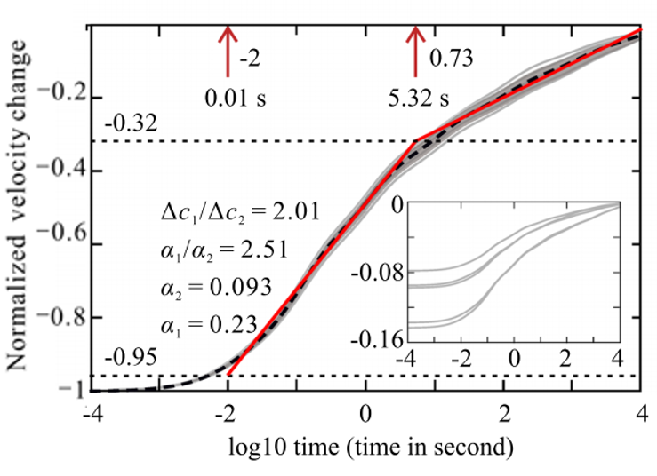
研究过程
将不同台站的震后速度变化除以相应开始时间的初速度减小量进行归一化处理(右上图)：大约三分之二(62%)的初始速度减少在持续约200s的第一阶段得到恢复，然后速度以更低的速度增加，预计在地震发生后14.7年后恢复到震前水平。
这些发现与Shokouhi等人在实验室实验中对伯里亚砂岩的缓慢恢复过程非常相似(右下图)。

Slide 11
讨论与总结
观察表明，大地震可以在大面积的近地表引起显著的软化和长期愈合。对于这12个选定的台站，在2011年M_{W}日本东北大地震期间，上层100-200米的最大同震速度减少范围为11.9-46.3%。需要注意的是，速度降低在垂直方向上分布不均匀，大部分速度降低集中在浅层。这是因为浅层的速度比深层低得多，并且颗粒材料的弹性非线性随围压的增加而减小，顶部几十米的浅层软质沉积物在近地表软化中起主要作用。
作者发现，大约三分之二的初始减少在几分钟内迅速恢复，剩下的三分之一在几个月或几年的时间内缓慢恢复。
还应该注意的是，在传统的地震灾害中尚未考虑长期恢复过程。这些发现表明，在特定地点的地震危险性估计中，可能有必要在大地震发生后重新评估地震地点的反应，以考虑强扰动引起的近地表刚度的长期变化的影响。
作者提出了岩土材料中颗粒间接触力势的理论多井模型，但物理机制的许多细节尚不清楚。作者认为，岩土材料的软化和愈合不应局限于地震学和地球物理学的范围，而应涉及多学科，未来还需进一步研究。

Slide 12
Thanks for watching!

